Slide 1
Министерство здравоохранения Республики Башкортостан
Поддержка молодых специалистов на начальном этапе трудоустройства в медицинской организации
Абдрахманова Светлана Васильевна
Председатель профкома ГБУЗ РБ Городская клиническая больница №21 г.Уфы

Slide 2
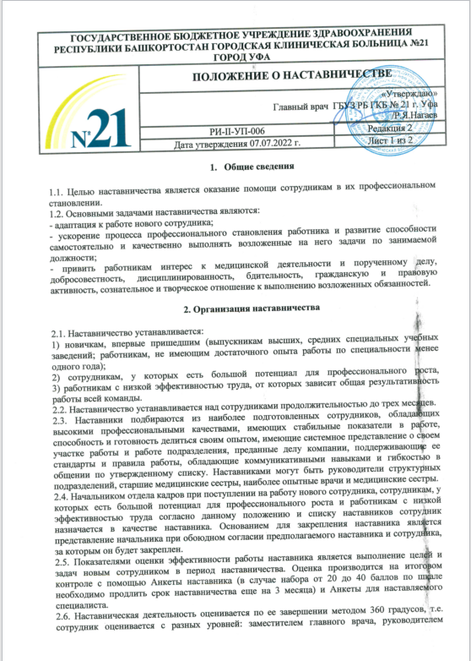
Положение о наставничестве в ГБУЗ РБ ГКБ №21 г. Уфа
Цели наставничества:
подготовка молодых специалистов к самостоятельному выполнению должностных обязанностей,
минимизация периода их адаптации к замещаемой должности,
помощь в их профессиональном становлении,
приобретении профессиональных знаний и навыков выполнения должностных обязанностей.

Slide 3
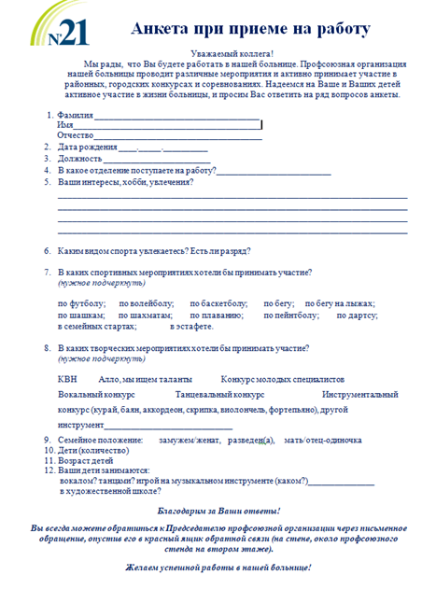
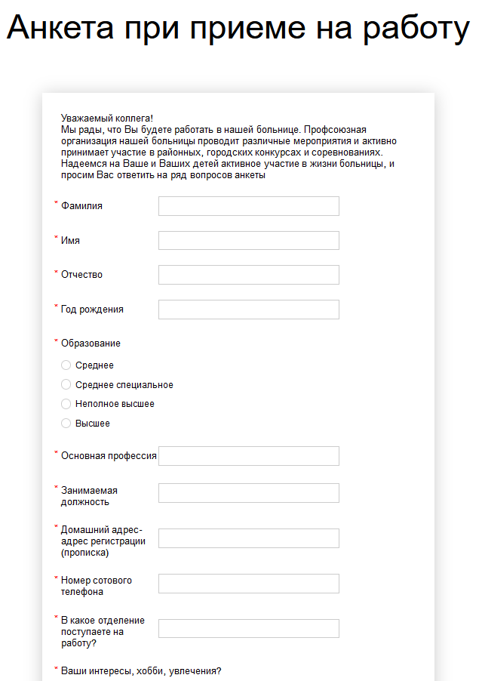
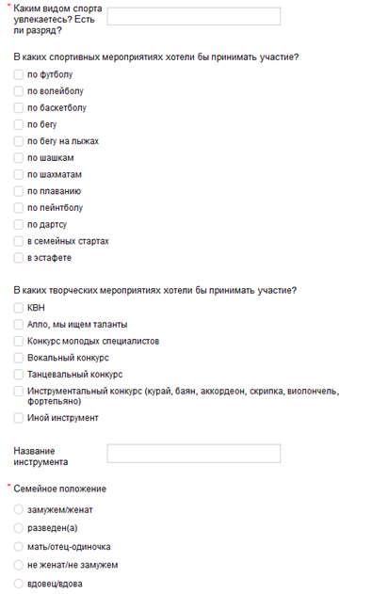
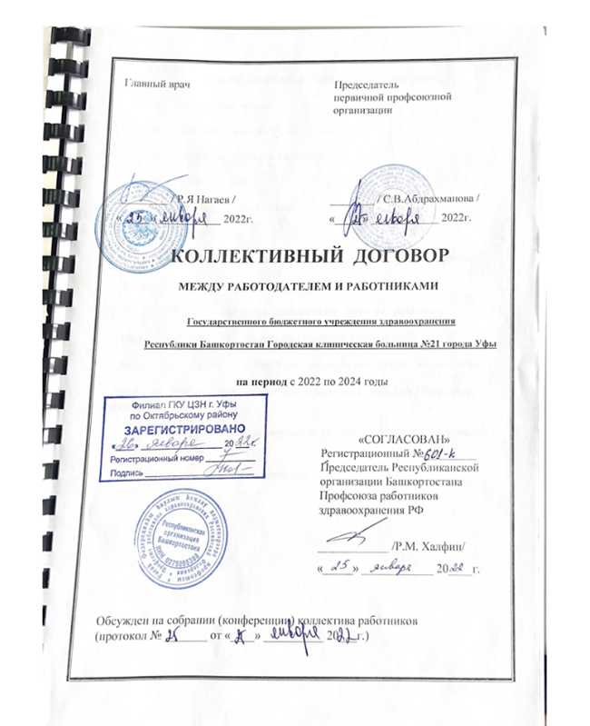
Личное общение Председателя ППО с новым сотрудником. Во время разговора, на основе выявленных интересов, ценностей и убеждений можно определить, какие «профсоюзные полезности» смогут заинтересовать сотрудника.
Заполнение анкеты в бумажном или электронном виде в Гуглформе.
Благодаря анкете также можем работать с сотрудником по разным направлениям.

Slide 4
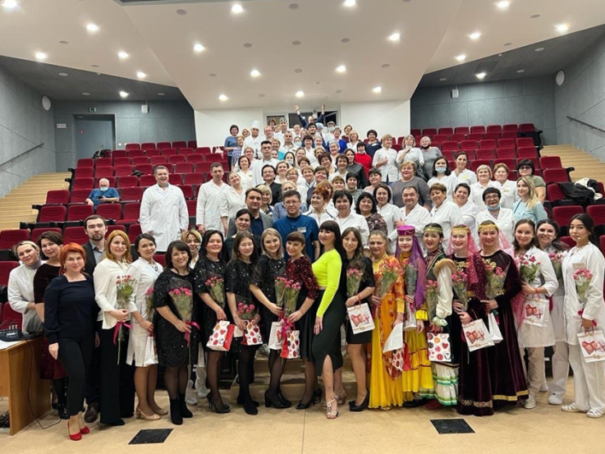
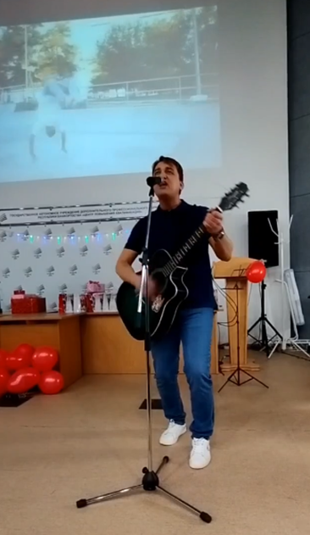
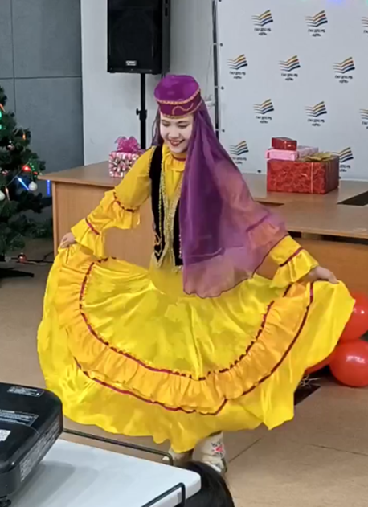
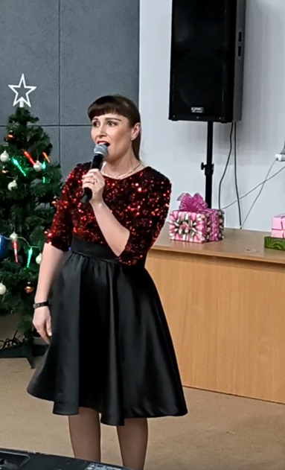
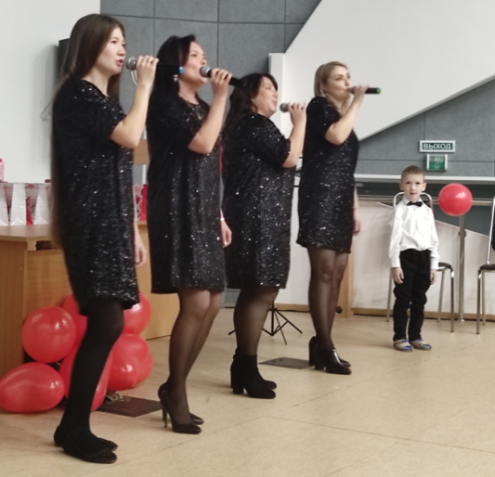
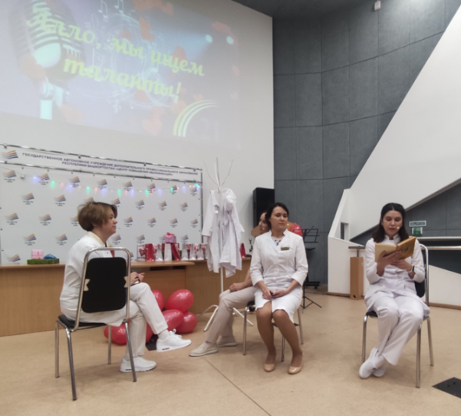
Конкурс Алло, мы ищем таланты!
Для профилактики эмоционального выгорания в декабре 2022 г. был организован конкурс «Алло, мы ищем таланты!»
Профсоюз поощряет активистов (награды с денежным поощрением или памятными подарками), участвует в подготовке характеристик на работников для представления их к наградам разного уровня.

Slide 5
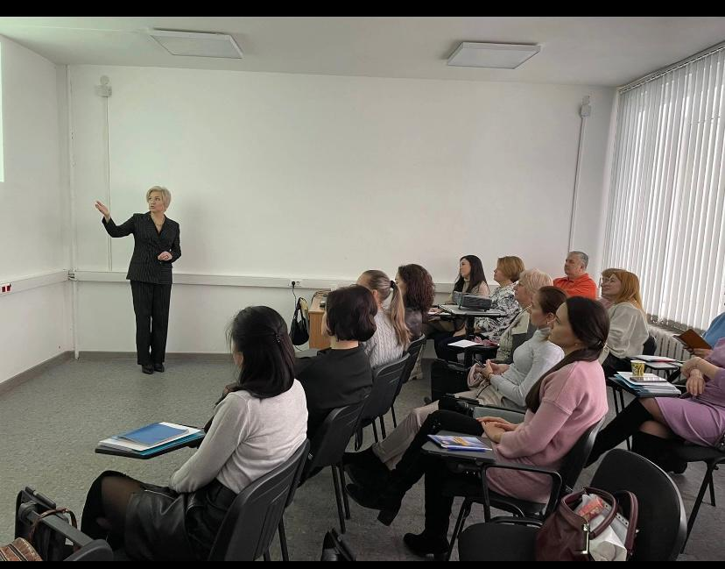
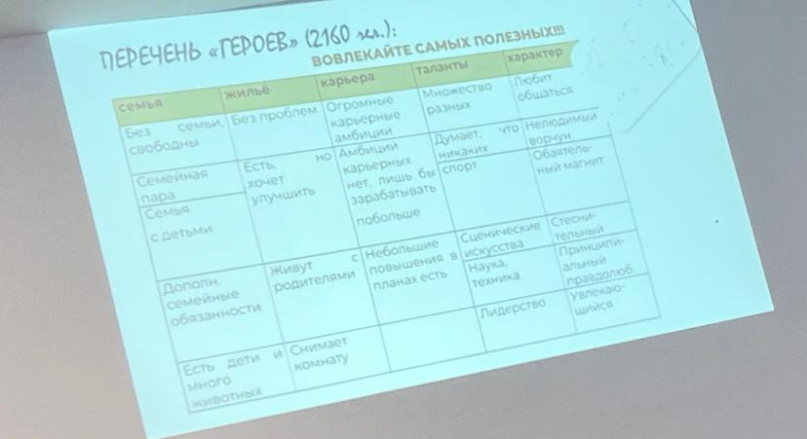
Работу с молодыми специалистами проводит Молодежный совет.
Участие молодежи в районных, городских мероприятиях, введение в профессию, решение проблем, возникающих на рабочем месте у молодого специалиста и наставничество, использование интеллектуального и творческого потенциала молодых специалистов способствует укреплению и развитию лучшей адаптации молодых специалистов в коллективе.

Slide 6
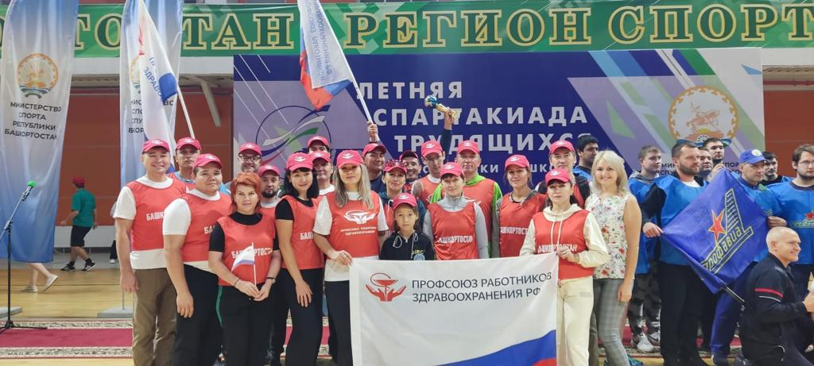
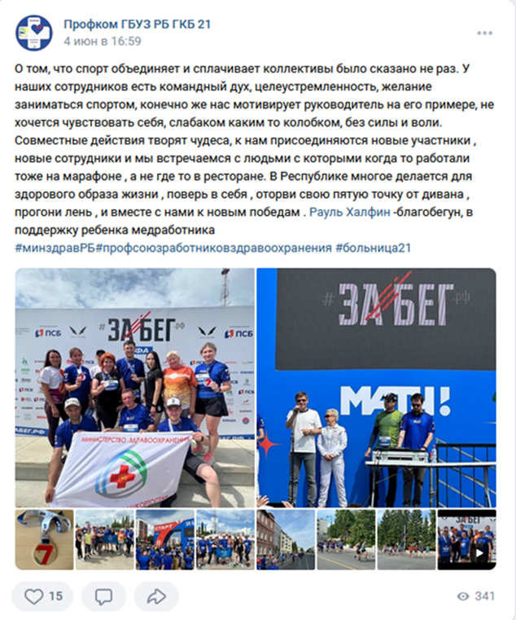
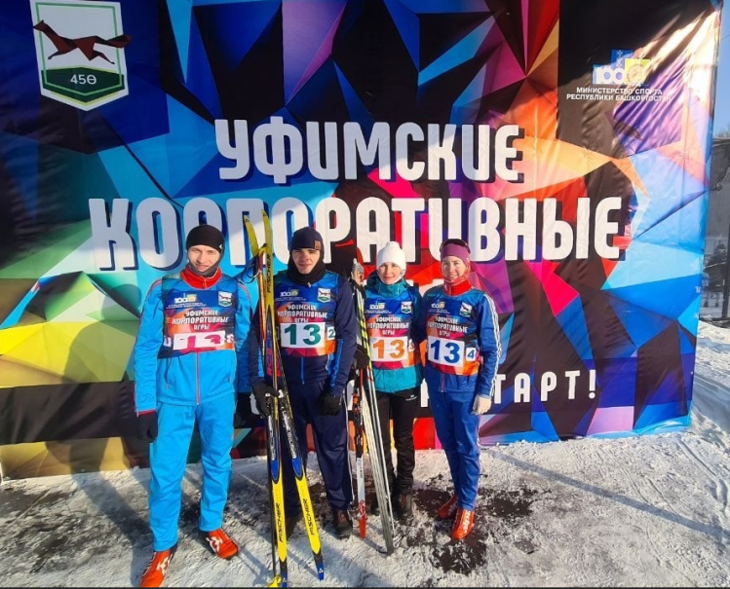
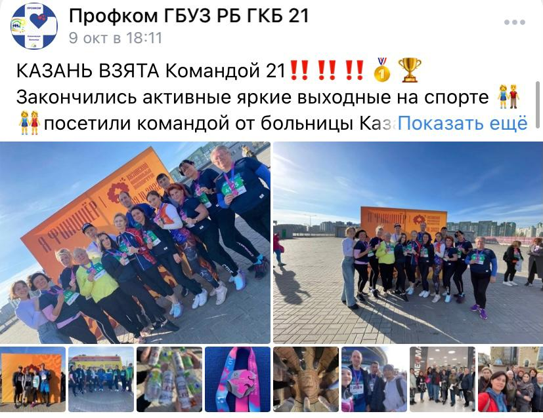
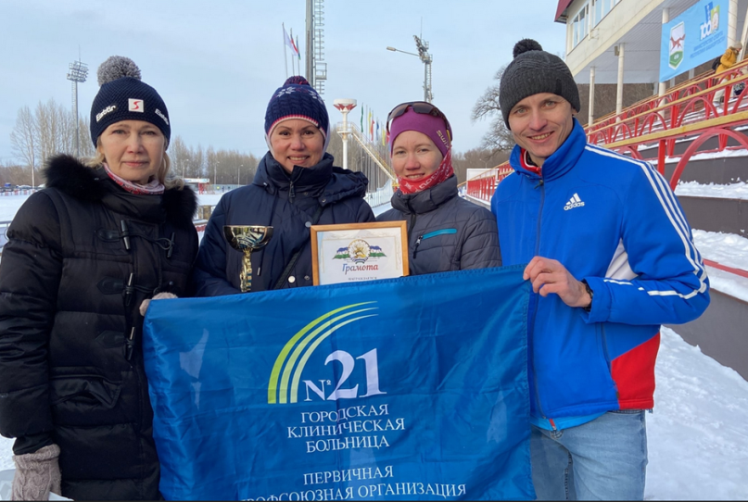
Участие сотрудников больницы, в том числе и молодых специалистов, в различных спортивных районных, городских, республиканских, общероссийских мероприятиях способствует сплочению коллектива.

Slide 7
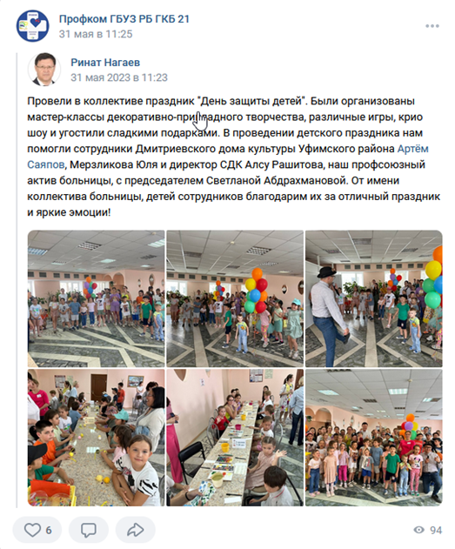
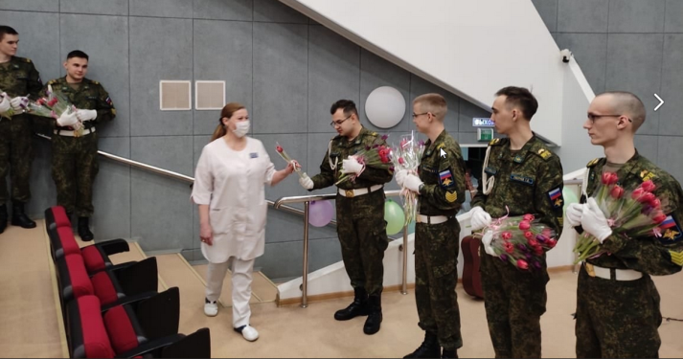
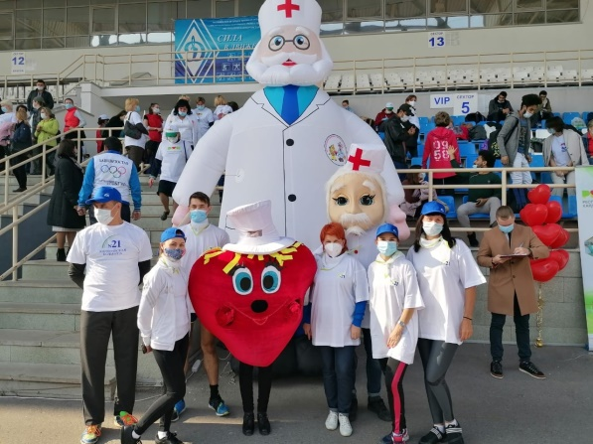
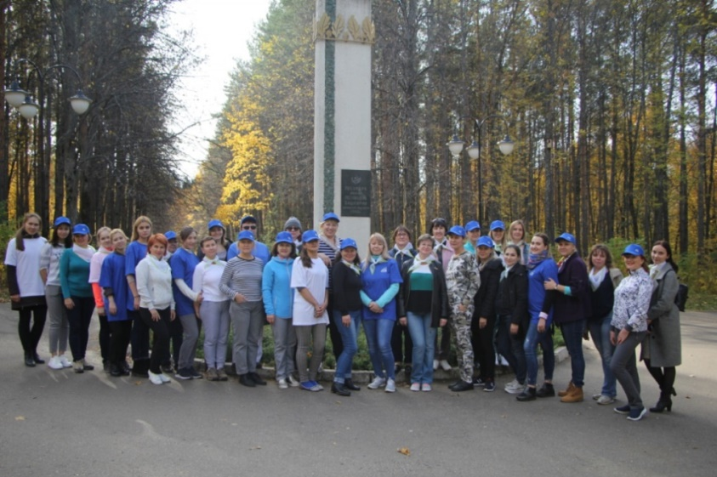
В больнице ежегодно проводятся мероприятия, посвященные профессиональным праздникам, ко Дню защиты детей, 8 марта, ко Дню Пожилого человека. Молодые специалисты могут принять участие в их организации.

Slide 8
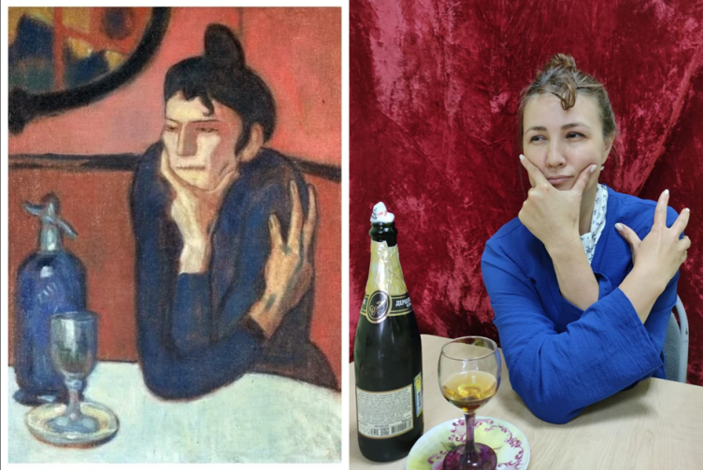
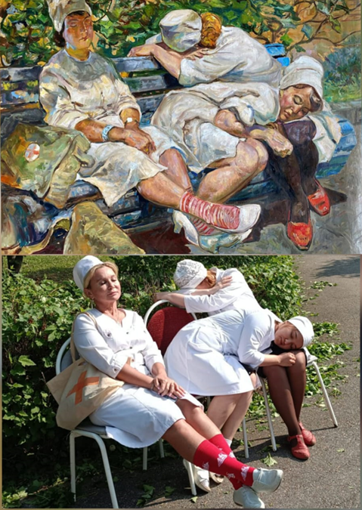
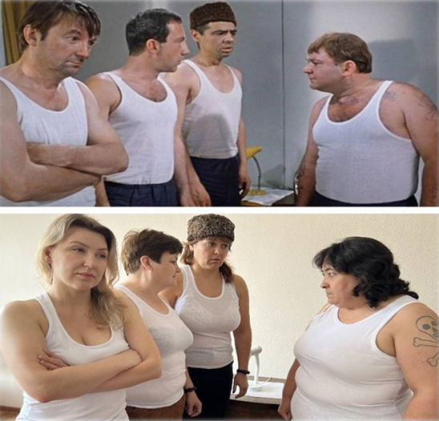
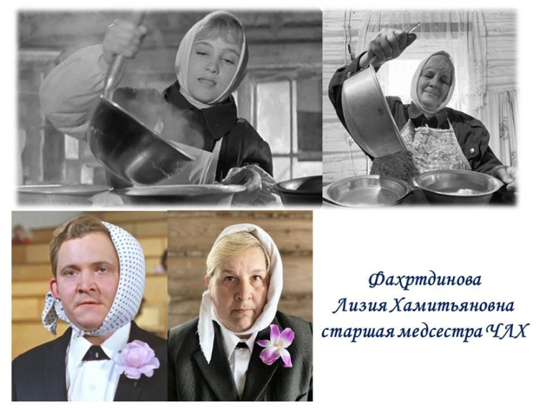
Конкурсы, приуроченные ко дню Медицинского работника для сотрудников Точь-в-точь, Оживи картину
В нашей больнице работают творческие люди. Проведенные 2 конкурса «Точь-в-точь» – фотографии в образе героев из кадра советских фильмов и «Оживи картину» это подтверждают.

Slide 9
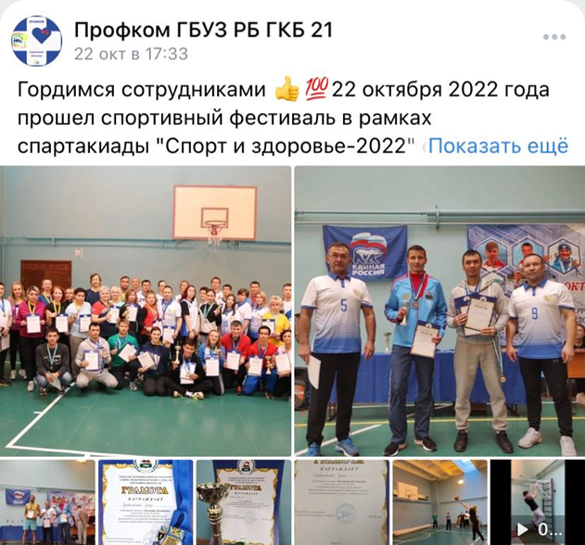
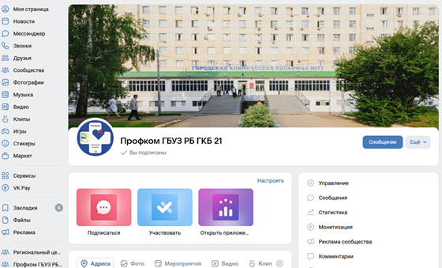
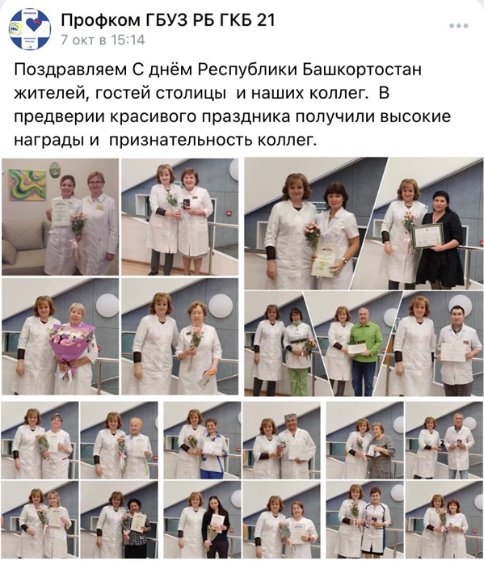
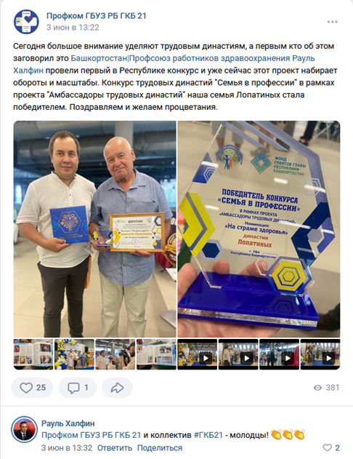
ВКонтакте
Социальные сети https://vk.com/gbuzrbgkb21 Страница профсоюза стала страницей жизни коллектива

Slide 10
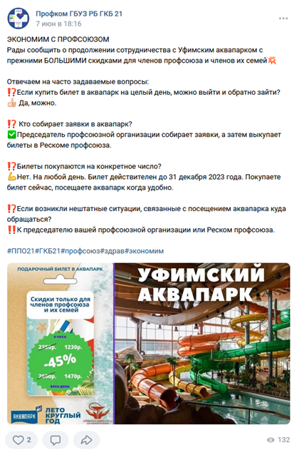
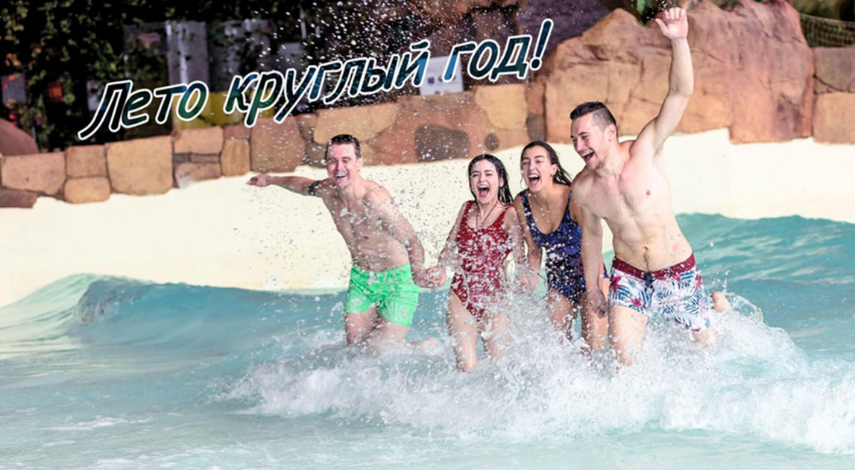
Билеты в Уфимский Аквапарк
Экономим с профсоюзом!
Специально для членов профсоюза!
Мы договорились с Уфимским аквапарком о предоставлении беспрецедентных скидок на билеты в Аквапарк.

Slide 11
Основные меры поддержки членов профсоюза:
Республиканская программа поддержки работников, получивших травму на производстве («страхование» от несчастных случаев);
поддержка в трудных жизненных ситуациях;
правовая поддержка работников при профессиональных рисках;
консультация юристов (бесплатно) по правовым и социальным вопросам;
поддержка по вопросам пенсионного обеспечения;
отдых и оздоровление (в санаториях Республики и за ее пределами);
поддержка мобилизованных работников и членов их семей;
обучение в рамках правовой грамотности медработников и профилактике рисков профессиональной деятельности;
повышение имиджа медицинского работника, профилактики выгорания, увеличения уровня оплаты труда и повышение социальных гарантий.

Slide 12
Молодые специалисты!
Пусть правила Гиппократа станут для Вас прописной истиной:
«Не помрачать чести своего сословия, помогать больному и страждущему человеку, свято хранить семейные тайны, не злоупотреблять доверием пациента, изучать врачебную науку, сообщать о новых открытиях, не применять тайных средств, справедливо относиться к товарищам, приглашать, когда нужно, опытных врачей для совета, не отказывать в советах другим, на первое место ставить интересы больного».

Slide 13
Благодарю за внимание!

